Slide 1
Modular Programming(5-dars)
Davronbek Malikov

Slide 2


Bugun
Project 2 xolati+ Savol javob
Takrorlash
Logging va error(Theory)
Logging va error(amaliy)
Katta file va datasetlarni githubga push qilish
Data loading + log(project)
Vazifa va Project

Slide 3
Project 2 xolati va savol javob

Slide 4
Takrorlash

Slide 5

Takrorlash
Project 2 xolati+ Savol javob
Takrorlash
Data Extraction va merging
Githubdagi Projectni gitga ulash va yangi commands
Logging va error
Vazifa

Slide 6
Logging va error

Slide 7
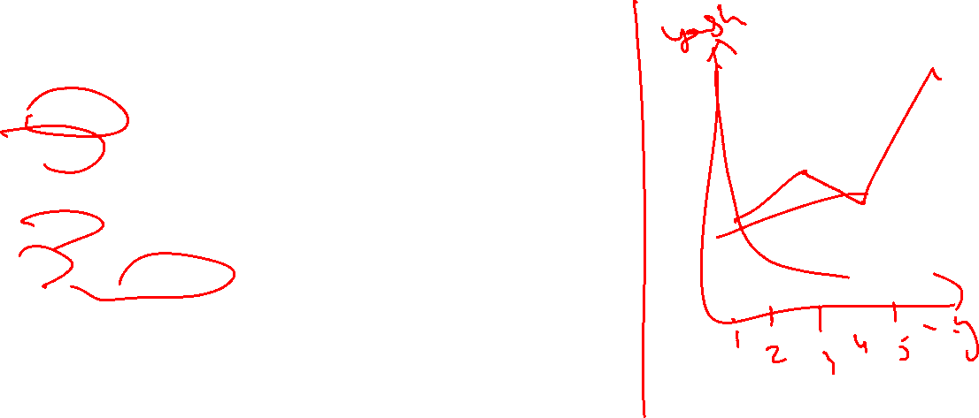
Logging va error
Kodlar yozilganda turli xil xolatlar bo’ladi:
Warnings
Errors
Kodingni nazorat qilishni 2 ta asosiy yo’li mavjud
Logging
Errros(Exceptions)

Slide 8

Logging va error
Logging
Program run bo’lgunicha bo’lgan jarayonlarni (xodisalarni) saqlab boradigan file
Foydasi
Debug
Monitor
audit

Slide 9

Logging va error
Xabarlar turli xil darajada bo’ladi:
DEBUG---Muammo xaqida chuqurroq malumot
INFO—Program xaqida umumiy malumot beradi
WARNING—Kodlar run bolishda davom etadi, lekin kutilmagan nimadir sodir bo’lganini korsatadi
ERROR-Jiddiy muammo
CRITICAL- Programma toxtaydi juda jiddiy muammo

Slide 10
Logging va error
Xabarlar turli xil darajada bo’ladi:
DEBUG---Muammo xaqida chuqurroq malumot
INFO—Program xaqida umumiy malumot beradi
WARNING—Kodlar run bolishda davom etadi, lekin kutilmagan nimadir sodir bo’lganini korsatadi
ERROR-Jiddiy muammo
CRITICAL- Programma toxtaydi juda jiddiy muammo

Slide 11

Logging va error
Errorlar--- runtime problem bu normal bolgan ishlarni toxtadi
SyntaxError – code is invalid
TypeError – wrong type of variable
FileNotFoundError – missing file
ValueError – invalid value for a function

Slide 12
Logging va error(amaliy)

Slide 13

Katta file va datasetlarni githubga push qilish

Slide 14

Katta file va datasetlarni githubga push qilish
Githubda limit:
100MB xar bir file uchun
Tavfsiya qilinadi--- 1GB butun repository uchun
Muammolar:
Katta filelarni Github reject qiladi
Katta filelar repository performance sekinlashtiradi
Bazi filelarni yo’qolishiga xam olib keladi

Slide 15

Katta file va datasetlarni githubga push qilish
Yechimlari:
Git LFS(Git Large File Storage)- track dataset, files
Cloud Storage for Dataset
.gitignore(keep code, data external)

Slide 16
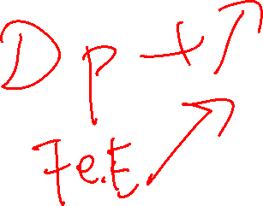
Data loading + log(project)

Slide 17
Vazifa va Project

Slide 18


Vazifa va Project
5-dars bo’yicha report yozing
Projectga quyidagi bo’limlar kiritilingan bo’lishi shart:
Professional structure
Git+github+Local
Katta filelarni lfs orqali bajaring
O’tilingan barcha commandlar va papkalar toliq bajarilishi shart
Og’zaki ximoya

